Slide 1
Anti patrones en diseño de software
Manuel Arango

Slide 2
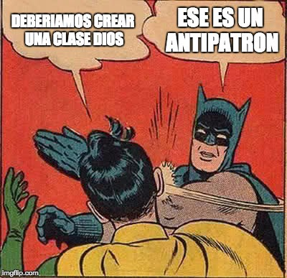

Slide 3

Qué son los antipatrones?
Son la contrapartida natural al estudio de los patrones de diseño
Se consideran una buena práctica de programación, es decir, un buen programador procurará evitarlos a toda costa… para esto, requiere el reconocimiento e identificación tan pronto como sea posible.

Slide 4
Tipos de antipatrones
Antipatrones de desarrollo de Software
Antipatrones de arquitectura de Software
Antipatrones de gestión de proyectos de Software

Slide 5
Antipatrones – Desarrollo de software
Se centran en problemas asociados al desarrollo de software a nivel de aplicación

Slide 6
Antipatrones – Arquitectura de software
Se centran en la estructura de las aplicaciones y componentes a nivel de sistema y empresa.

Slide 7
Antipatrones – Gestión de proyectos de software
En la ingeniería del software, más de la mitad del trabajo consiste en comunicación entre personas y resolver problemas relacionados con éstas. Los antipatrones de gestión de proyectos de software identifican algunos de los escenarios clave donde estos temas son destructivos para el proceso de software (Brow, 1998)

Slide 8


Slide 9
Antipatrones de desarrollo de Software
The Blob (Clases gigantes)
Lava Flow (“Código muerto”)
Poltergeists (“No se sabe bien lo que hacen algunas clases”)
Golden Hammer (“Para un martillo, todos son clavos”)
Spaghetti (“Muchos if o switch”)
Cut & Paste programming (“Cortar y pegar código”)

Slide 10
The Blob (“Clases gigantes”)
Este antipatrón se da en objetos con muchos atributos o muchas operaciones. Esto rompe las ventajas de la programación OO, ya que estas clases tan grandes son muy difíciles de mantener, de reusar y de probar. Suele aparecer por un diseño malo o debido a sistemas heredados.

Slide 11
Lava Flow (“Código muerto”)
Este anti patrón se da cuando se entrega software antes de ser terminado o suficientemente probado que tiene un código no óptimo y, al ser expuesto, sus características no pueden ser modificadas.

Slide 12
Poltergeists (“No se sabe bien lo que hacen algunas clases”)
Esta mala práctica se refiere a objetos de un ciclo de vida corto cuya única función suele ser invocar métodos de otros objetos. Esto hace que crezca la dificultad para mantener el sistema.

Slide 13
Golden Hammer (“Para un martillo todo son clavos”)
Este anti patrón se refiere al uso de una tecnología, patrón, arquitectura etc. para cualquier problema o situación incluso cuando es evidente que no va ser útil.

Slide 14
Spaghetti Code (“Muchos if ó switch”)
se refiere a un código mal estructurado.

Slide 15
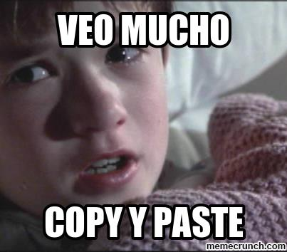
Cut & Paste programming (“Cortar y pegar código”)

Slide 16
Anti patrones de Arquitectura de Software
Autogenerated Stovepipe (Estufa Auto generada)
Stovepipe Enterprise (Estufa de Empresa)
Jumble (Revoltijo)
Stovepipe System (Estufa de Sistema)
Cover Your Assets (cubra sus activos)
Vendor Lock−In: (Dependencia de un proveedor)
Wolf Ticket (ticket lobo)
Design by Committee
Notes:
Ad hoc. Generalmente se refiere a una solución específicamente elaborada para un problema o fin preciso y, por tanto, no generalizable ni utilizable para otros propósitos. Se usa pues para referirse a algo que es adecuado sólo para un determinado fin o en una determinada situación.

Slide 17
Autogenerated Stovepipe (Estufa Auto generada)
Este antipatrón se presenta cuando se realizan migraciones. La misma arquitectura se presenta para cualquier proyecto emergente.

Slide 18
Stovepipe Enterprise (Estufa de Empresa)
Se establece por una falta de coordinación y planificación de un conjunto de sistemas se caracteriza por una arquitectura que inhibe el cambio.

Slide 19
Jumble (Revoltijo)
Cuando componentes horizontales y verticales de mezclan, se establece una arquitectura inestable

Slide 20
Stovepipe System (Estufa de Sistema)
Son subsistemas que tienen soluciones ad hoc utilizando múltiples mecanismos, y todos están integrados como punto a punto. La integración entre subsistemas no es realizada correctamente. The Stovepipe System se basa en cómo se integran los subsistemas.
Notes:
Ad hoc. Generalmente se refiere a una solución específicamente elaborada para un problema o fin preciso y, por tanto, no generalizable ni utilizable para otros propósitos. Se usa pues para referirse a algo que es adecuado sólo para un determinado fin o en una determinada situación.

Slide 21
Cover Your Assets (cubra sus activos)
La documentación de los procesos muchas veces no sirve de mucho para la elaboración de los sistemas. Con el fin de evitar cometer errores los autores plantean múltiples alternativas a la hora de la toma de decisiones.

Slide 22
Vendor Lock−In: Vendor Lock−In (Dependencia de un proveedor)
Ocurre en sistemas que dependen de arquitecturas propietarias

Slide 23
Wolf Ticket (ticket lobo)
Declarar compatibilidad con un estándar cuando ésta no existe, o bien cuando el estándar solo incluye recomendaciones no obligatorias que, de hecho, no se siguen

Slide 24
Design by Committee
Creación de Arquitecturas extremadamente complejas.

Slide 25
Anti patrones de Gestión
Blowhard Jamboree: Las opiniones de los expertos influencian mucho en las decisiones tecnológicas, lo mismo que las opiniones de los ejecutivos de la empresa.
Analysis Paralysis: La lucha contra la perfección en la fase de análisis crea embotellamiento con lluvia de requisitos y de modelos
Viewgraph Engineering: Los desarrolladores se enfrascan en realizar fichas visuales y documentos en lugar de desarrollar software
Death by Planning: La planificación excesiva lleva a horarios complejos que perjudican el desenvolvimiento del proyecto

Slide 26
FIN

